Slide 1



Slide 2
In cosa consiste il progetto?
Il nostro progetto consiste in una serra automatica che, se necessario, provvede all’irrigazione delle piante inserite al suo interno. La serra rileva dei dati che saranno accessibili in tempo reale da qualsiasi parte del mondo

Slide 3
Per la struttura:
Plexiglass
Legno
Per il circuito:
Rasperry Pi 4 Model B
ADS1115 (per misurazione valori analogici, collegato via I2C)
Relè
Sensore umidità e temperatura DHT11
Transistor 2N2222
Diodo 1N4004
Pulsante
Resistenza da 10 kΩ
Resistenza da 220Ω
Breadboard
Alimentatore breadboard
Jumper per i collegamenti
Pompa usb
Servomotore
Cosa abbiamo utilizzato?

Slide 4
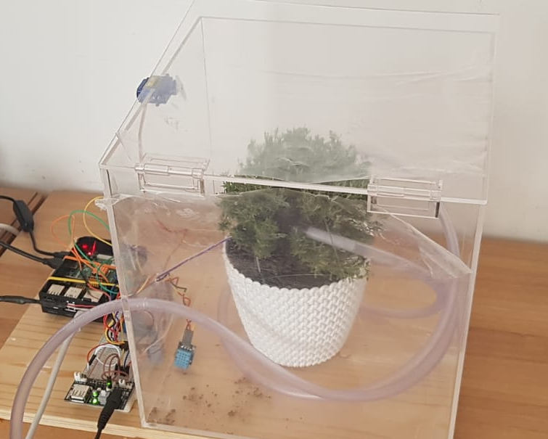
Come abbiamo fatto la serra?

Slide 5
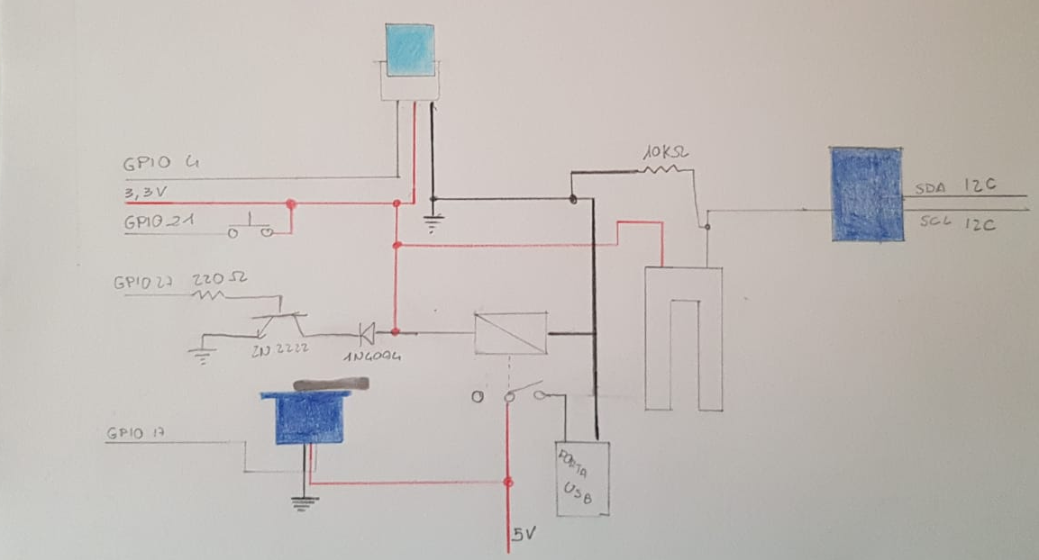
Com’è fatto il circuito?

Slide 6
Come abbiamo fatto il codice?
Per il funzionamento della serra la gran parte del codice che viene eseguito su Rasperry è scritto in Java, con delle parti in Python; per quanto riguarda l’interfaccia web è stato utilizzato html con aggiunte di Css per lo stile e di Javascript per prendere i dati in tempo reale dal server.

Slide 7
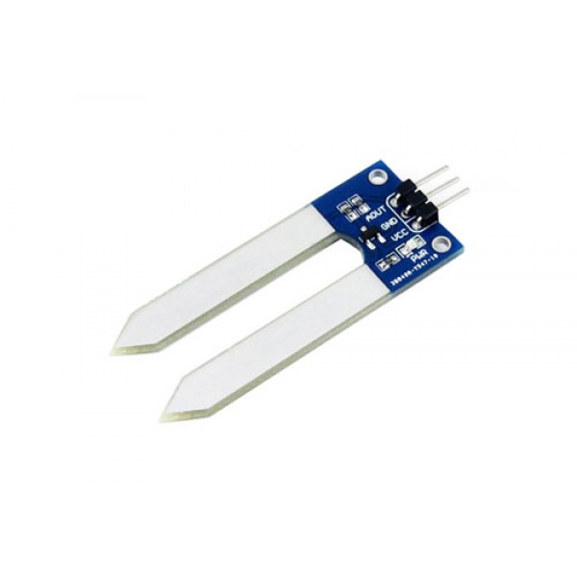
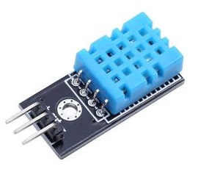
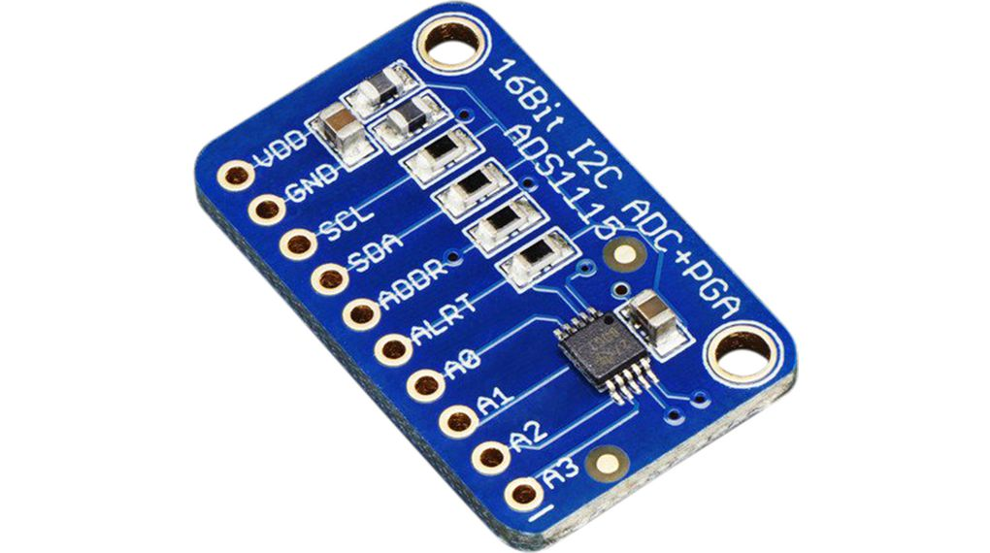
Come rileviamo i valori dai sensori?

Slide 8

Come carichiamo i dati sul server?

Slide 9
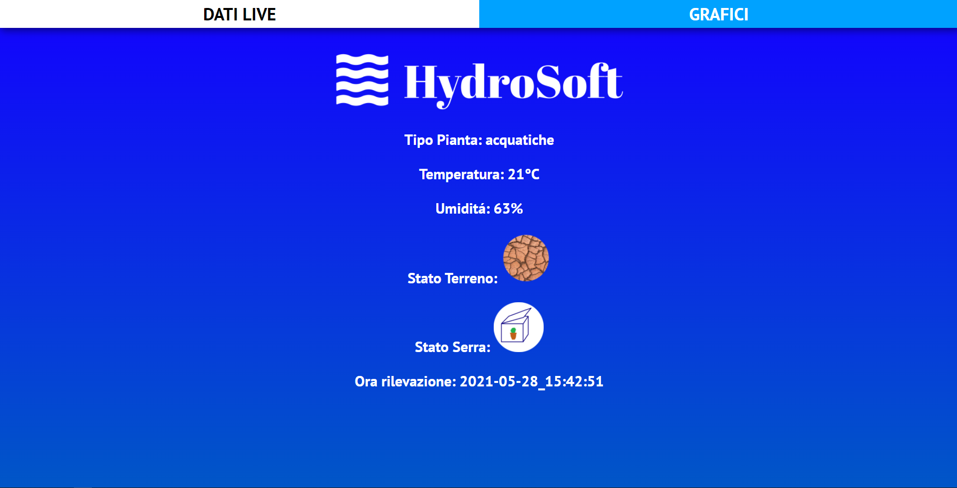
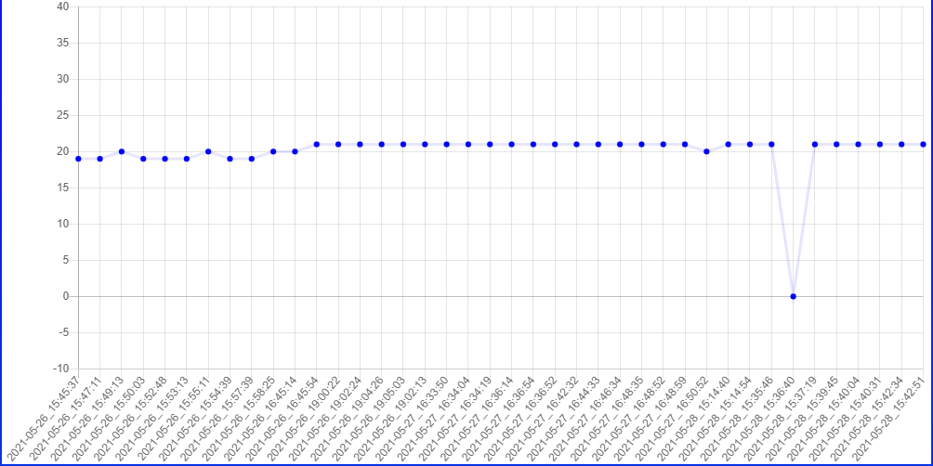
Come visualizziamo i dati sulla pagina web?

Slide 10

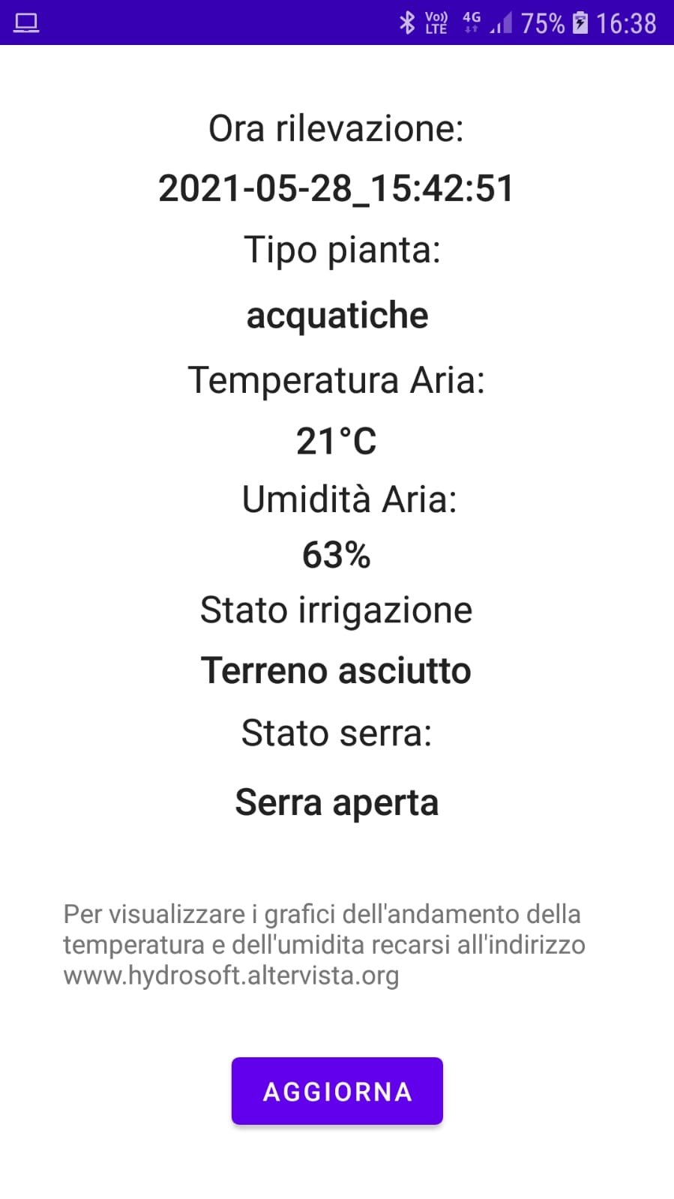
Come visualizziamo i dati sull’applicazione?

